Slide 1

地域DX促進環境整備事業に係るサイバーセキュリティ対策支援 （湯田温泉旅館協同組合員 宿泊施設オーナー・支配人(情報管理者）様 向け） 1--5テーマ：セキュリティの現状と管理者としての基本的対策の実践 ＋ポリシー策定について（SECURITY ACTIONの紹介）
情報処理安全確保支援士
セキュリティプレゼンター
武居 望

Slide 2
管理者様向けセキュリティ研修 セキュリティの現状と管理者としての基本的対策の実践＋ポリシー策定について（SECURITY ACTIONの紹介） （「管理者としてのセキュリティ対策の実践」とは、組織内の対策を推進していくことを示します）
「青枠」を重点的にご案内します
アンケート結果気付き
情報セキュリティ関連の脅威・被害実態の紹介・考察
情報セキュリティ対策の目的
対策の今後の進め方についての提案（ SECURITY ACTION ）
情報セキュリティ対策の実践
参考資料のご案内
被害額の例
情報セキュリティ10大脅威
山口県観光客動態調査
フィッシング被害
対策実践段階１
対策実践段階２
対策実践段階３（ポリシー策定）

Slide 3
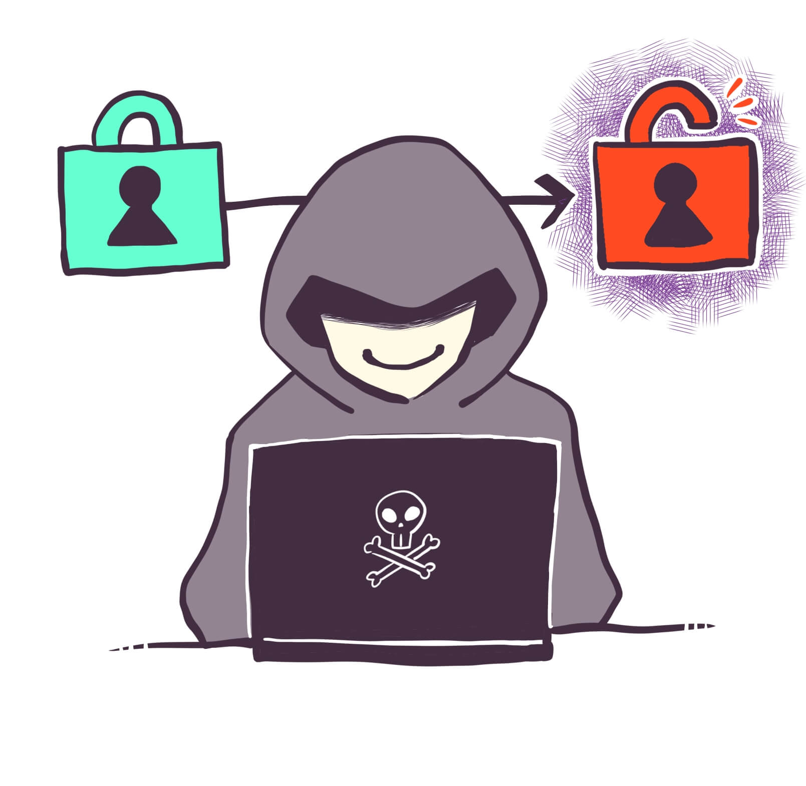
アンケート結果気付き（管理者が推進すべきセキュリティ対策の実施状況）
・・・・！
7/13から 8/31 迄実施させていただいたアンケート結果から、管理者が推進すべきセキュリティ対策の実施状況を纏めました。
状況 | アンケート項目
 | 情報機器が設置されている場所に消火器が設置されている
 | 社内に許可なく設置された無線LANなどの情報機器がないことを確認している
 | 重要情報は業務上必要な範囲でのみ利用を認めている
 | クラウドなどの外部サービスは、安全・信頼性、性能を把握して選定している
 | 会社の秘密情報や個人情報を扱うときの規則や、関連法令による罰則に関して、規程への盛り込みや従業員への指導を行っている
 | 社内ネットワークに接続するサーバーやパソコン等の情報機器のウイルスチェックをおこなっている
 | 社内のパソコン・スマホ等の情報機器のOSやソフトウェアの最新化をおこなっている
 | 社内情報は重要度に応じて、権限を与えられた人しか閲覧できないように方針を決めている
 | サーバーやPCに適切なセキュリティ対策（不正通信遮断等の適切な処置）を実施している
 | 社内の業務システム（経理システム等）のネットワークと宿泊施設のネットワークを分離している
 | 個人所有のパソコンやスマホ等の情報機器の業務利用について禁止・利用ルールを定めている
まずまず
対策しています！

Slide 4
状況 | アンケート項目
 | 情報セキュリティ対策のルールを作る（現在各社御対応中）
 | 経営者（社長や役員等）が主になって情報セキュリティの方針を示す（現在各社御対応中）
 | 社内の情報機器の廃棄を自組織で行う場合、機器を物理的に破壊し、復元不可能な状態にしている
 | 業務で利用するIT機器の設定について、不要な機能は無効にする
 | 従業員の退職や異動に応じてサーバーのアクセス権限を随時更新
 | 出張やテレワーク等、社外でIT機器を使って業務を行う場合のルールを決める
 | 施設内で停電が発生した場合も、無停電装置等で情報機器が止まることなく利用できる
 | セキュリティ対策を実施するための体制を整備して、従業員に周知
 | 従業員に、就業規則や契約などを通じて秘密保持義務を課すこと
 | 従業員の退職に際して、退職後の秘密保持義務への合意を求める
 | インシデント発生時や停電などの際の業務運用対策を立てていること（復旧計画）
 | 社内で扱う情報資産の持ち出し、持ち帰り状況を台帳等で管理
 | 社内で扱う情報資産のランクを極秘、秘、公開等に分けて識別
 | 情報資産管理台帳を作成
早めの対策
をお勧めします！

Slide 5
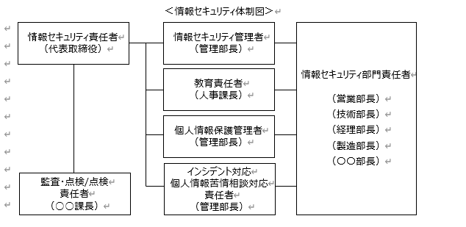
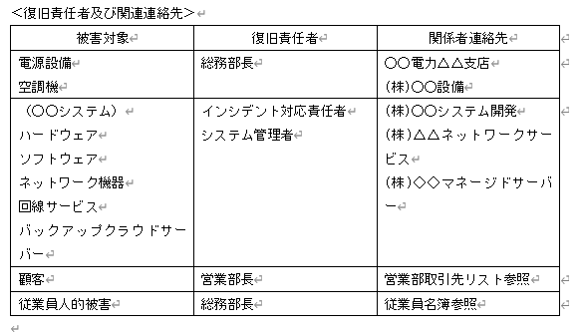
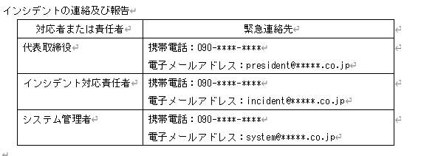
ヒアリング項目に対する対策の一例
①セキュリティ対策を実施するための体制を整備して、従業員に周知
②インシデント発生時や停電などの際の業務運用対策を立てている
目的）
インシデント発生時の組織への影響を低減し目標利益を確保する
①セキュリティ体制、ITインフラ復旧体制（対応者・責任者）の人、役割明確化②事業継続計画、復旧計画策定
運用）
①情報セキュリティ管理者が中心になって策定し、経営者承認後、関係者以外の人目につかない場所に体制図を掲示、従業員へ社内ホームページ・社内メール等で社内周知を行う 等
② ①＋ITインフラが使用できない場合、インフラ復旧までの代替え手順（手作業等）をマニュアル化する
訓練が必要です
（出典： IPA 情報処理推進機構 情報セキュリティ関連規程（サンプル）

Slide 6
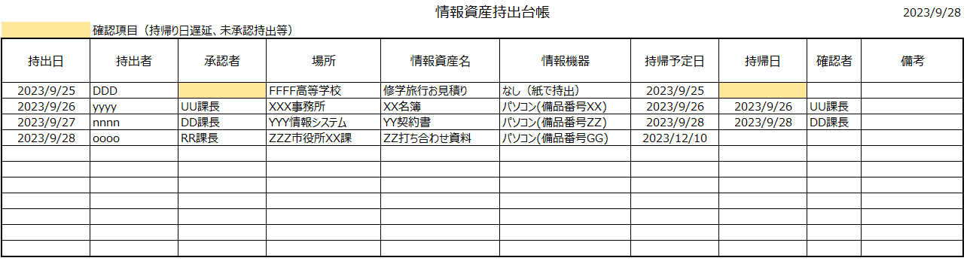
社内で扱う情報資産の持出し持帰り状況を台帳等で管理
目的）
情報資産の持出後の所在の特定ならびに、情報資産が無事持ち帰られているか確認するため
運用例）
極秘、社外秘資料を社外に持ち出す場合、持ち出し者は、情報資産持出台帳に、持出日、持出者、持ち出し場所、情報資産名等を記載し、所属上長の承認を得る
情報資産を持ち帰りの際、当該情報資産の持ち帰り日を記載し、所属上長の承認を得る
情報セキュリティ管理者は、定期的に、情報資産の持ち帰り状況を確認し、持ち帰りの遅延等があれば、持ち出し者や所属上長をフォローアップする
※出張やテレワーク等、情報機器のみの持ち出し、持ち帰りについても台帳管理する
条件付き書式によるチェックを設定すれば、台帳確認時に便利です

Slide 7
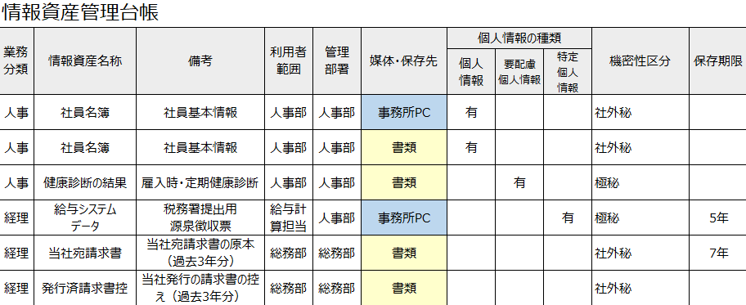
情報資産管理台帳を作成
目的）
組織として重点的に管理すべき情報資産を明確にする/組織の長が管轄の全情報資産を把握する
運用例）
各組織で管理している情報資産を記載する（新規発生、管理内容変更、廃止）
情報資産の管理責任者
情報資産の取り扱いに関する情報セキュリティの運用管理責任者は、当該情報資産を主に利用する部門の長とする
情報資産の利用者
情報資産の利用者の範囲は、「情報資産管理台帳」の利用者範囲欄に示された部門に従事する従業員とする
ポイント
守るべき資産を明確にして
具体的にどう守るのか
誰が責任を取るのか
重要資産を明確にして重点管理する
情報資産は組織改編や利用頻度等で、管理内容が変わる。台帳の定期的な見直し・更新が必要
法令や組織規程に準じて設定
（出典： IPA 情報処理推進機構 リスク分析シート（情報資産台帳）

Slide 8
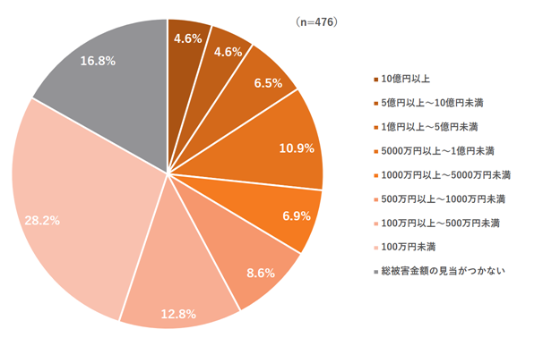
セキュリティ被害額の例
（情報セキュリティ関連の脅威の実態・考察）
セキュリティインシデント発生率は約8割
情報セキュリティ対策は、直接利益は生み出しません。しかし、セキュリティ事故が発生すると結構な損害が出ることがわかります
年間平均被害額は約1億4800万円
国内法人組織を対象とする本調査の回答者のうち78.5%が2019年4月～2020年3月の1年間に何かしらのセキュリティインシデントを経験したことが明らかになりました。セキュリティインシデントの原因は「フィッシングメールの受信」が42.8％、「ビジネスメール詐欺のメール受信」が29.1％、「不正サイトへのアクセス」が26.5%、「標的型攻撃」が22.2％、「ランサムウェア感染」が17.7％と続きました。
調査：ITシステム・情報セキュリティ担当者 計1,086人 （民間企業：980人、官公庁自治体：106人）
（出典：トレンドマイクロ株式会社法人組織のセキュリティ動向調査 2020年版）

Slide 9
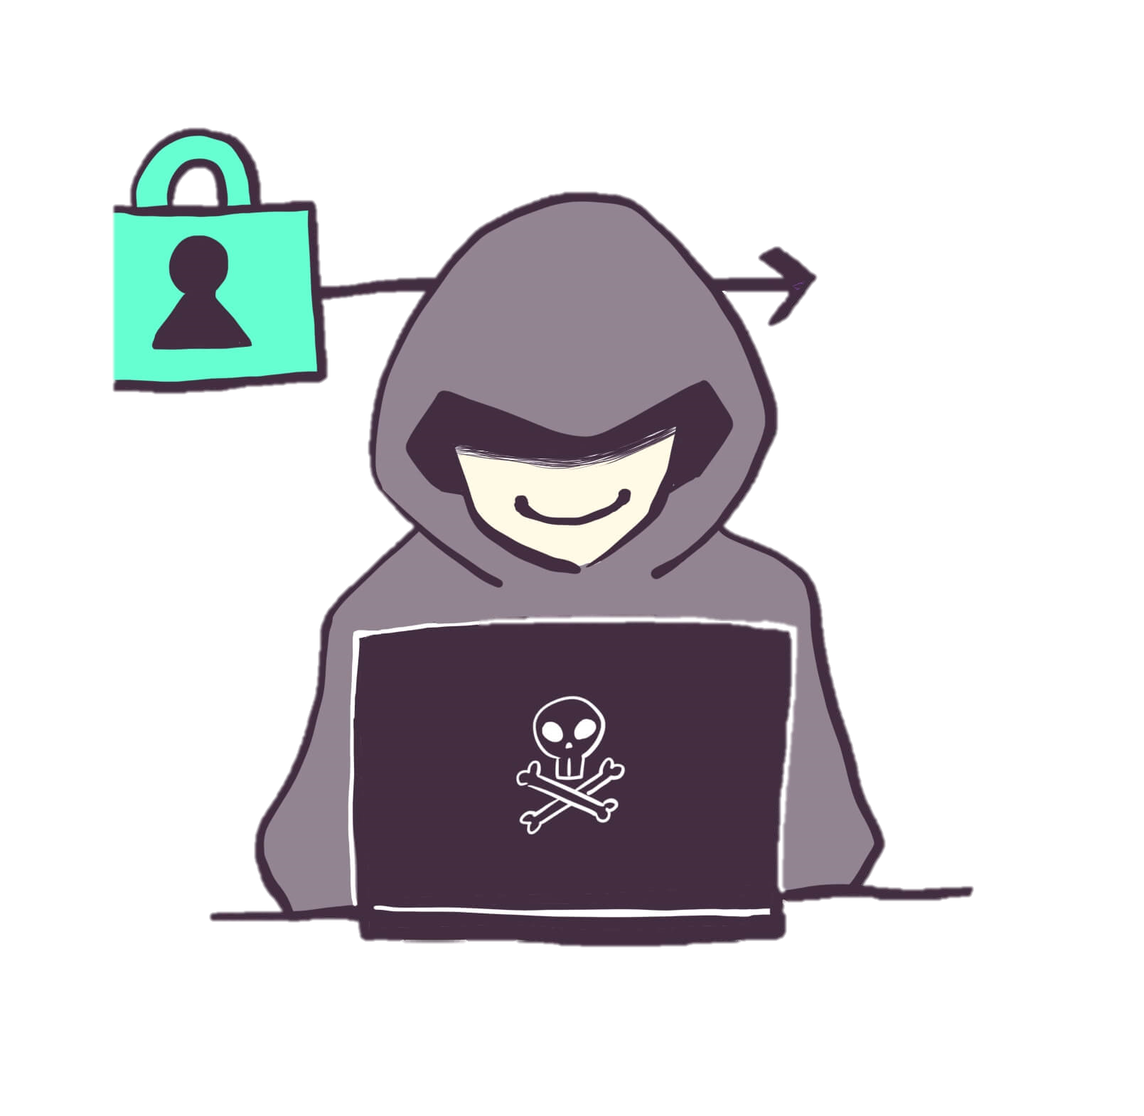
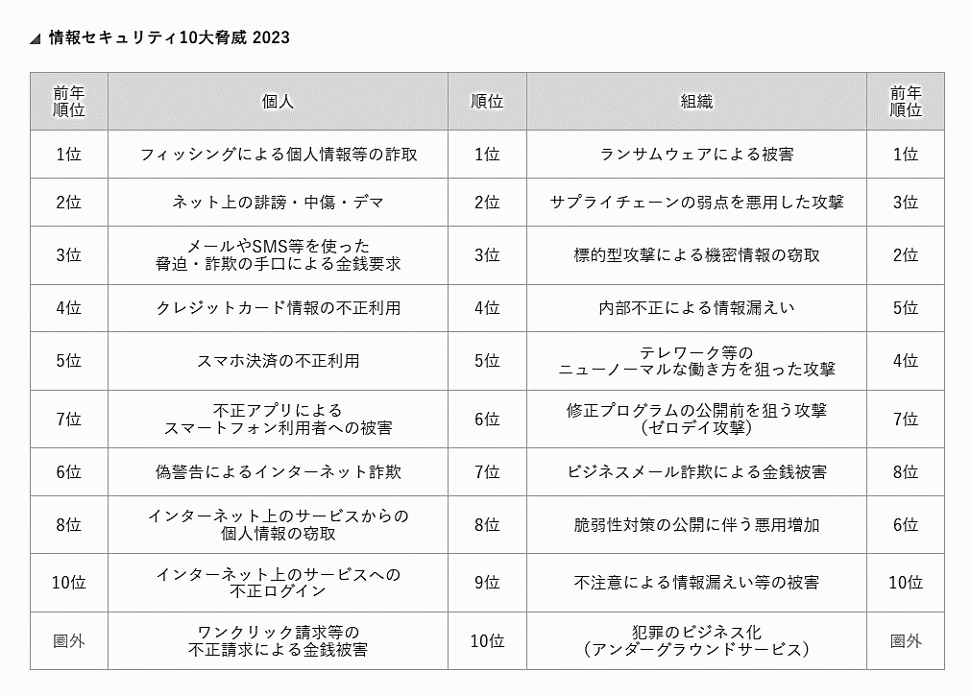
セキュリティの脅威
（情報セキュリティ関連の脅威の実態・考察）
・・・・！
（出典： IPA 情報処理推進機構 情報セキュリティ10大脅威 2023）

Slide 10
情報セキュリティ10大脅威 2023
セキュリティの脅威（主な原因と対策）
参考
主な原因
対 策
悪意のあるメール中のリンクをクリックして個人情報を入力
偽装したビジネスメール中のリンクをクリックしてに金額や口座番号を入力
悪意のあるメールの添付ファイルを開く
悪意のあるメールに添付された実行ファイル(EXE)をクリックする
疑わしいメールは開かない（後半のクイズでチェック）
→上司かセキュリティ管理者に報告してメール削除
OSの最新化・ウイルス対策ソフト導入
もし画面を開いてしまったら。。。
「インターネットバンキングやオンラインショップなどを利用する場合に偽サイトにアクセスしないためのノウハウ」参照
悪意のあるメール
悪意のあるメールの添付ファイルを開く
悪意のあるメールに添付された実行ファイル(EXE)をクリックする
疑わしいメールは開かない（後半のクイズでチェック）
→上司かセキュリティ管理者に報告してメール削除
OSの最新化・ウイルス対策ソフト導入
ランサムウェア
退職者や部署異動者のアカウントをそのままにしている
情報機器利用者のモラルの低下
ファイルやフォルダのアクセス権の不備
職務分掌の不備
利用しているシステムのチェック機能の不備
退職者アカウントのすみやかな無効化、部署異動者のアカウント権限変更
従業員教育
ファイルやフォルダアクセス権の定期的な見直し
職務分掌
利用システムのチェック機能の強化
人為的/統制

Slide 11
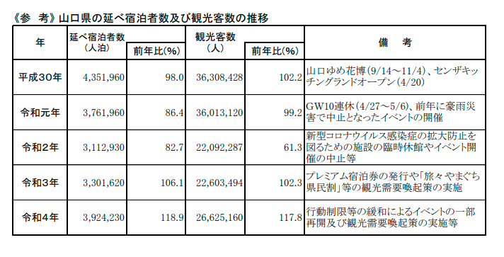
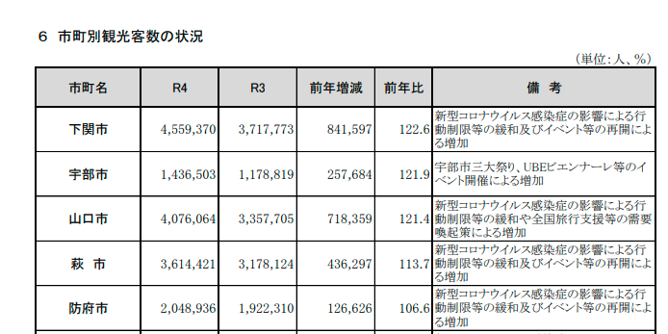
◆「山口県庁HP 観光客動態調査・令和4年観光動態調査」にみる対策の重要性
県内の延べ宿泊者数及び観光客数の推移より、コロナの行動制限緩和によるイベントの再開や観光需要喚起策（やまぐち割引宿泊券・旅々山口割）によって観光客数が増加傾向にあります。（人が集まるにつれて、セキュリティ対策の不備に起因する、自社やお客様へのセキュリティ被害が拡大する可能性があります）
出典：山口県庁HP 観光客動態調査・令和4年観光動態調査

Slide 12
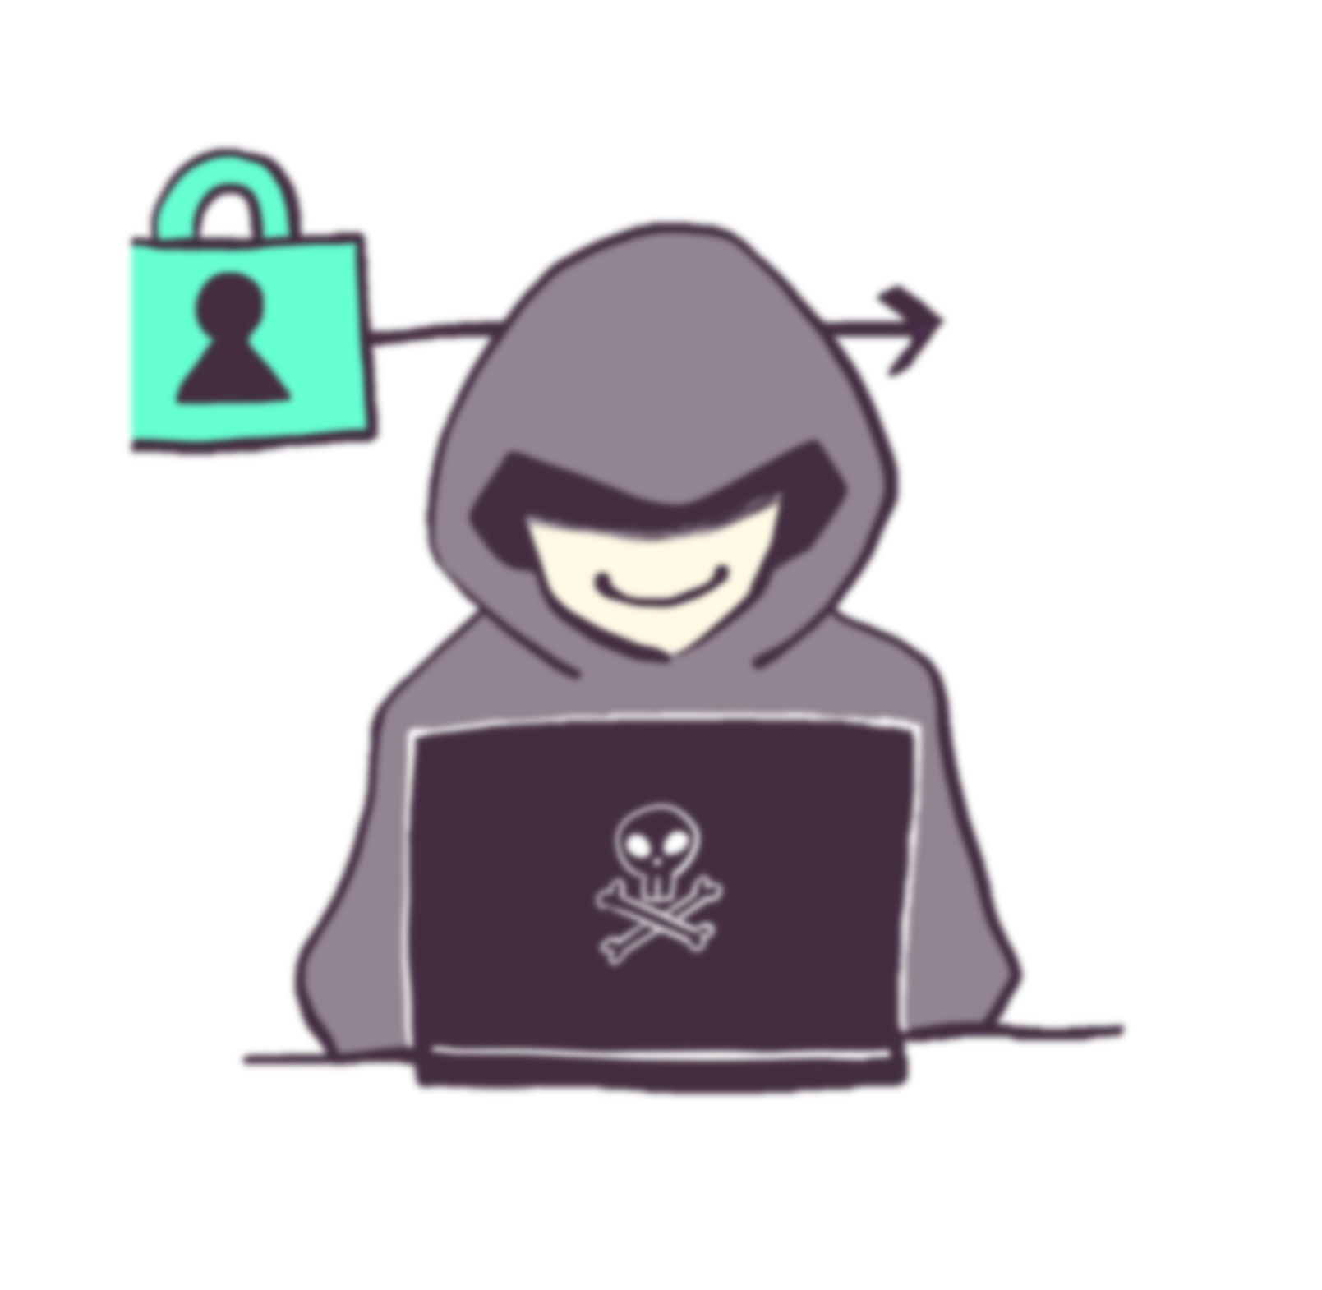
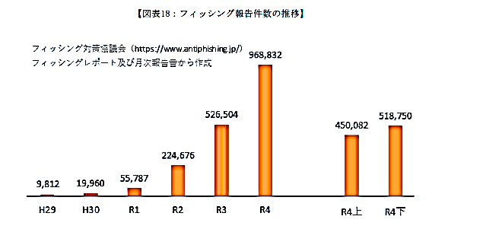

フィッシング被害件数
（情報セキュリティ関連の脅威の実態・考察）
・・・・！
（出典：警察庁 令和４年におけるサイバー空間をめぐる脅威の情勢等について ）

Slide 13

情報セキュリティ対策の目的
セキュリティ対策は、時間と費用がかかります
しかも利益を発生させることはありません
しかし、対策を怠ると
・・・・！

Slide 14
セキュリティインシデントの調査結果では
セキュリティインシデントは約8割の企業で発生
（情報漏洩、データの破壊、業務の停滞に繋がるセキュリティ上の事象）
2020年 ITシステム・情報セキュリティ担当者 計1,086人
（民間企業：980人、官公庁自治体：106人 調査）
サービス業においても、セキュリティインシデントは
約７割以上の企業で発生しています
（出典：トレンドマイクロ株式会社法人組織のセキュリティ動向調査 2020年版）

Slide 15
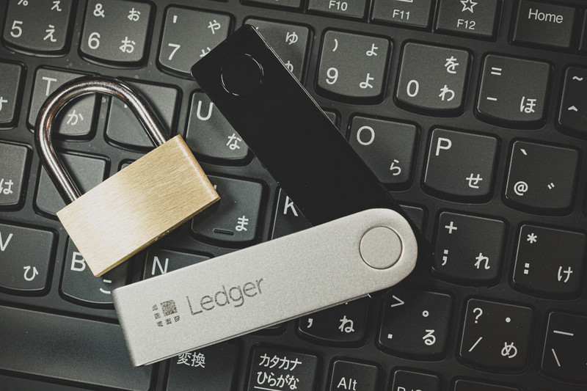
有効な対策により被害の発生を抑え
ポイント
ビジネス機会の損失、
信頼の喪失、
被害対応
被害対策等の
損失の防止
重要データを守り（機密性・信頼性）、円滑な業務運営（可用性）
👉セキュリティ被害による目標利益阻害の撲滅
👉より信頼のある顧客サービス👉利益の確保

Slide 16
情報セキュリティ対策は、事後より予防が大事！！
セキュリティインシデント（情報破壊や漏洩などのセキュリティ事故）が発生する前に対策を行いましょう。被害損失が大きく低減します。
予防対策による
被害低減例
事故
予防対策
被害低減
火災が発生した
消火器やスプリンクラーの設置
火傷や避難時の怪我の撲滅・低減
情報機器やデータの消失による業務量増加の撲滅・低減
パソコンが故障した
速やかな修理依頼が可能
代替機が用意されている
代替作業（手作業等）発生期間の短縮（作業増加の低減）
コンピュータウイルスに感染した
（データ破壊・漏洩など発生）
セキュリティソフトの導入や
OSの最新化等実施
情報の復旧作業の発生の低減
社会的信用失墜の回避
ビジネスの生産性を低減させず、無駄な費用をかけずにセキュリティ対策を行うには、（次ページへ）

Slide 17
対策の今後の進め方についての提案 ＋ SECURITY ACTION への取り組みのご案内
これから本格的に情報セキュリティ対策をすすめられる場合は、一気にすすめるのではなく
緊急度・重要度・実現性等によりテーマと優先順位をつけて、段階的にすすめてはいかがでしょうか？
※既に情報セキュリティポリシーが策定済みの場合は、ポリシーに準じて対策を実施してください。
（情報セキュリティポリシーが策定済みの場合、継続的に見直し・改善することを忘れずに！！）
（実施プロセス例）（段階１、２は湯田温泉旅館協同組合員・宿泊施設従業員 様 セキュリティ研修でご案内致しました）
段階１ アンケート結果等をふまえ、テーマを決めて身近なできることから対策を行います。
段階２ 対策の範囲を広げます。＋ 管理者が実践すべきセキュリティ対策
段階３ 段階１、２の対策も参考にしつつセキュリティポリシーを策定し、実施します。
👉組織にあった良いポリシーを策定するには、セキュリティ対策の熟練経験者や知見者の活用も有効です
リスク対応方法（低減・受容・回避）、管理体制、費用対効果を明確にしてポリシーを策定することが大切です。
＋
セキュリティ意識＋士気向上に SECURITY ACTIONに取り組みましょう。

Slide 18



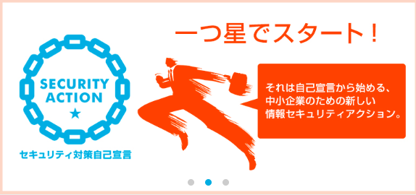
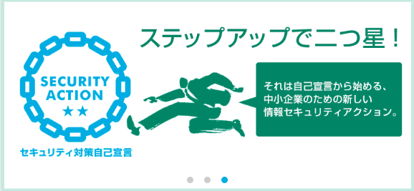
SECURITY ACTIONに取り組みましょう！
セキュリティの取り組みを宣言し、
皆さんの士気を向上させましょう
SECURITY ACTION
二つ星をめざしましょう
※ 情報処理推進機構が認定・推薦するものではございません
（★）
中小企業の情報セキュリティ対策ガイドライン付録の
「情報セキュリティ5か条」に取組んでください。
（★★）
中小企業の情報セキュリティ対策ガイドライン付録の「5分でできる！情報セキュリティ自社診断」で自社の状況を把握したうえで、情報セキュリティポリシー（基本方針）を定め、外部に公開してください。
情報処理推進機構 HP
SECURITY ACTION セキュリティ対策自己宣言 (ipa.go.jp)
（出典： IPA 情報処理推進機構 SECURITY ACTION ）

Slide 19
これまでのまとめ
サービス業にも情報搾取等の脅威が増えています！
身近なところから必要な対策を決めて実践！！
さらに安心・安全なサービスを目指しましょう！！！

Slide 20
情報セキュリティ対策の実践
湯田温泉旅館協同組合員・宿泊施設従業員 様 セキュリティ研修(セキュリティ 基本対策の実践）でご案内した従業員セキュリティ対策（第１、段階２）＋管理者が実践すべきセキュリティ対策を実施されることをお勧めします。
従業員すべてが行うセキュリティ対策のおさらい！
上司の許可なく、自社のパソコンなどの情報機器を社外に持ち出さないようにしましょう
上司の許可なく、自社の情報を紙・USB・外付けディスクなどに格納して社外に持ち出さないようにしましょう
社外に持ち出した情報機器や紙の資料は、公共機関で移動する場合、身につけるようにしましょう
パソコンや紙媒体を捨てる場合は、裁断/破壊等を行い、復元できないようにしましょう
紙や電子媒体に格納された個人情報や営業機密情報等の重要情報を閲覧しない時は、施錠付きキャビネットに保管しましょう
パソコンやスマホには必ずパスワードを付けましょう
パスワードは、氏名や生年月日、連番などを使わず、10桁以上かつ「英大文字小文字＋数字＋記号」などを組み合わせるようにしましょう パスワードの使いまわしをやめ、３ケ月～６ケ月をめどにかえましょう
パスワードは、他人に知られないようにしましょう（パスワードをそのまま紙に記載して机の上に放置するなど）

Slide 21
執務室に見知らぬ人がいたら声をかけて、用件を確認しましょう
執務室の最終退出者は、電源が切られているか確認し、施錠を必ず行いましょう
情報機器が置いてある部屋には、消火器や火災検知器などの消火設備を設置しましょう
複合機、プリンタに原稿、印刷物を放置しないように気を付けましょう
パソコンには、画面にスクリーンセーバーと、パスワードを設定しましょう（離席時の盗み見対策）
ライセンスのない出所が不明なソフトウェアを勝手にパソコンにインストールしないようにしましょう
パソコン・スマートフォンなどを外出先で利用する場合は、公共の場での使用を止め、それ以外で使用する場合は他者の盗み見に注意しましょう
業務に無関係なサイトへのアクセスをしないようにしましょう
業務に関する情報を、社外で話したり、SNSへの書き込みをしないようにしましょう
メールの添付ファイルは暗号化し、パスワードを付けるなどして送るようにしましよう
社内から私用メールアドレスへ送らないようにしましょう
メール送信は宛先を注意深く確認して送りましょう
知らない人から届いたメールのリンク（URL）や添付ファイルはひらかないようにしましょう
差出人のメールアドレスとメール本文の署名に記載されたメールアドレスが異なる場合も添付ファイルはひらかないようにしましょう
業務に無関係なリンクには、業務でつかっている利用者IDやパスワードを入力しないようにしましょう
「情報機器を紛失した場合」直ちに上司に報告しましょう
「パソコンが重たくなった」「ファイルがなくなった」「データの中身が変わった」など、異常を感じた場合は上司に報告しましょう

Slide 22
管理者が実践すべきセキュリティ対策
セキュリティ管理の区分では
管理者が実践すべきセキュリティ対策（推進事項）の主なものを示します。
管理体制
インシデント体制
社内セキュリティ対策・事故（インシデント）対応体制(連絡網含)をつくる
情報資産管理
社内の情報資産の特定・台帳管理
情報資産管理
情報資産を重要度で分類
情報資産管理
情報機器の台帳管理
情報資産管理
社内の情報機器の数量定期的確認
IT機器利用時
のルール
情報機器OSの最新バージョン対応
IT機器利用時
のルール
情報機器のウイルス対策ソフトのインストールと最新バージョン対応
情報資産管理
社内で扱う情報資産の持ち出し、持ち帰り状況を台帳等で管理
従業員雇用終了
従業員の退職に際して、退職後の秘密保持義務への合意を求める
従業員雇用条件
委託先管理
従業員や委託事業者に、就業規則や契約などを通じて秘密保持義務を課す
情報資産アクセス
従業員の退職や異動に応じてサーバーのアクセス権限を随時更新

Slide 23
情報セキュリティ対策（段階３） 「情報セキュリティポリシー」とは
情報セキュリティポリシーとは、組織が所有する情報資産の情報セキュリティ対策について総合的体系的にまとめたもののことです。どのような情報資産をどのような脅威からどのように守るのかについての基本的な考え方、ならびに情報セキュリティを確保するための体制、運用を含めた規程になります。
情報セキュリティポリシー
情報セキュリティ基本方針
組織の情報セキュリティに取り組む姿勢や基本的な考え方を表します
※基本方針は頻繁に更新されるべき内容を含めないことが推奨されます
組織の情報セキュリティに取り組む姿勢や基本的な考え方を表します
※基本方針は頻繁に更新されるべき内容を含めないことが推奨されます
情報セキュリティ基本方針に定められた情報セキュリティを確保するために遵守すべき判断基準のことです
情報セキュリティ基本方針に定められた情報セキュリティを確保するために遵守すべき判断基準のことです
情報セキュリティ対策基準（規程）
実施手順書
対策基準に定められた内容を具体的にどのような手順に従って実行していくのかを示したものです

Slide 24
情報セキュリティ対策（段階３）◆策定◆ 「情報セキュリティポリシー」策定プロセスにおいての重要なポイント
１から作るのではなく
ベストプラクティスの文書
を活用しつつ
自社のビジネスや組織にあった対策を策定しましょう
キーワードは、まずは
「最低限のルール作り」
「情報セキュリティポリシー」策定プロセスにおいての、重要なポイントは以下のとおりです。
経営者主導にて、情報セキュリティの基本方針と対策基準（規程）を策定します。
対策基準（規程）は一度に全て作る必要はなく、できそうなところ、緊急を要するところ、重要と思われるところから着手します。
（情報セキュリティポリシーの展開について）
。
※次ページ以降に、情報セキュリティ基本方針と、対策基準（規程）の関係、実施手順書への展開について説明します。
ポリシーは法令に準拠したものあること
個人情報保護法、不正アクセス禁止法、電磁的記録不正作出法など
情報セキュリティ基本方針
組織の情報セキュリティ
に取り組む姿勢を示したもの
情報セキュリティ対策基準（規程）
対策を
実践するための判断基準
実施手順書
対策基準（規程）の
具体的な実施手順を示したもの

Slide 25
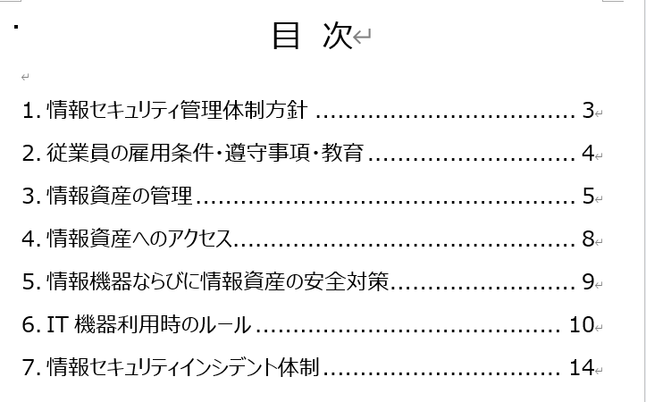
情報セキュリティ基本方針 例
湯田温泉協同組合は、施設のサービスと同じく、情報資産の厳格な管理もお客様への大切なサービスと捉えています。継続的に情報セキュリティを遵守し、お客様ならびに社会の信頼に応えるべく、以下の方針を定めます。
1.法令・社内規程等の遵守
情報セキュリティに関わる法令・規則、社内規程類、契約上の義務を遵守し、社会ならびにお客様の期待に応えます。
2.経営者の責任
経営者主導で組織的かつ継続的に情報セキュリティの改善・向上に努めます。
3.情報セキュリティ管理体制の整備
情報セキュリティ管理体制を整備し、従業員の役割の明確化を図ります。
4.基本方針・社内規定類の整備・見直し
情報セキュリティ管理の指針として、基本方針、社内規程類を整備し、継続的に改善します。
5.従業員への教育の実施
所属する従業員に対して、情報セキュリティの意識の向上を図るため定期的に教育を実施するとともに、法令・社内規程等を周知徹底し、情報セキュリティへの取り組みを確かなものにします。
6.違反及び事故への対応
情報セキュリティに関わる法令違反、契約違反及び事故が発生した場合には適切に対処し、再発防止に努めます。
情報セキュリティ対策基準（規程）
組織がセキュリティ管理に取り組む姿勢表明
規程は基本方針の内容を踏まえて
策定されます
対策を実践するための
遵守すべき判断基準
セキュリティの基本的考え方

Slide 26
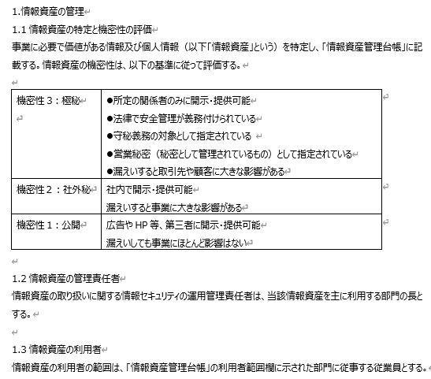
展開例
情報セキュリティ対策基準（規程）
（３．情報資産の管理）を実施手順書に展開した例
情報資産の管理 実施手順書 総務部
１．情報資産の棚卸
・総務部の情報資産の棚卸しは、期末（9月、3月）に実施する。
・総務係長が、情報資産の特定を行う。
・総務課長が、情報資産の機密性の評価を行う.。
・総務係長が、情報資産台帳を更新する。
・総務課長が、情報資産台帳の内容を確認し、誤りがなければ総務部長に提出する。
・総務部長が、情報資産台帳の内容を確認し、妥当であると認めた場合承認する。

Slide 27
情報セキュリティ対策（段階３）◆実施◆ 「情報セキュリティポリシー」 実施プロセスにおいての重要なポイント
「情報セキュリティポリシー」実施プロセスにおいての、重要なポイントは以下のとおりです。
情報セキュリティポリシーを正式な文書として、経営陣が承認し、
全従業員に周知します(社内HP、社内掲示板、教育等)
情報セキュリティポリシーを正式な文書として、経営陣が承認し、
全従業員に周知します(社内HP、社内掲示板、教育等)
基準（規程）をもとに情報セキュリティ対策を実施します
基準（規程）をもとに情報セキュリティ対策を実施します

Slide 28
情報セキュリティ対策（段階３）◆モニタリング◆ 「情報セキュリティポリシー」 モニタリングプロセスにおいての重要なポイント
「情報セキュリティポリシー」モニタリングプロセスにおいての、重要なポイントは以下のとおりです。
ポリシー遵守状況の確認を行います
「対策の検討不足がビジネスを阻害する要因」とは、このようなイメージです
複雑なパスワード設定ルールに従ったところ、パスワードの忘れが多発し、パスワード再発行が頻発している
コンピュータのOSやウイルス対策ソフトの最新化ルールが明確でないため、従業員が手動で最新化を行っている
モニタリングの結果、対策の問題点や気付きを記録します
無駄な対策がないか/対策の検討不足がビジネスを阻害する要因になっていないか/対策に不備がないか/新たな脅威への対策漏れはないか等
「新たな脅威」とは、このようなイメージです
新しいコンピュータを導入した際、製品にセキュリティ上の欠陥があることが判明した
新型のコンピュータ―ウイルスが発生した
「無駄な対策」とは、このようなイメージです
機密性の低い文書（公開情報）を金庫に保管している
（対策コスト増）

Slide 29
情報セキュリティ対策（段階３）◆見直し・改善◆ 「情報セキュリティポリシー」 見直し・改善においての重要なポイント
「情報セキュリティポリシー」見直し・改善プロセスにおいての、重要なポイントは以下のとおりです。
モニタリングの結果を評価します
評価の結果から対策を見直し・改善案を策定します

Slide 30
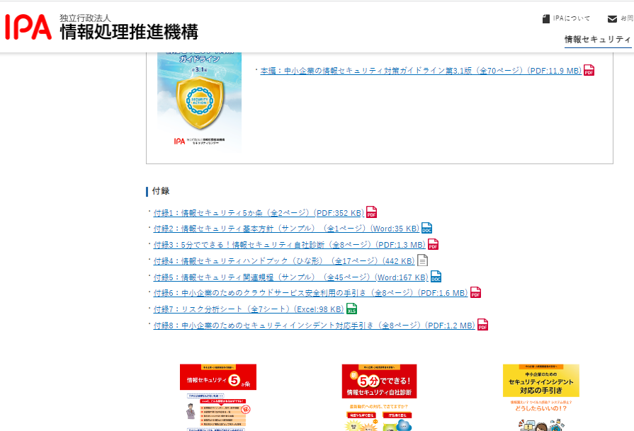
講演に関連した参考資料１ 出典：「IPA 情報処理推進機構HP」
情報セキュリティ10大脅威 2023（セキュリティ問題の実態をご参照ください）
（URL: https://www.ipa.go.jp/security/10threats/10threats2023.html ）
情報セキュリティ対策ガイドライン（セキュリティ対策にご活用してください）
（URL: https://www.ipa.go.jp/security/guide/sme/about.html ）
以下の資料PDFダウンロード可能
情報セキュリティ５箇条（⇒基本的情報セキュリティ、５つの対策を知る場合）
５分でできる ！情報セキュリティ自社診断（⇒自社の情報セキュリティ対策を✓する場合）
情報セキュリティハンドブック（⇒５箇条の詳細版を知る場合）
SECURITY ACTION（⇒セキュリティ推進の励みにしたい場合）
（セキュリティの自己啓発にご検討ください）
情報処理技術者試験（ITパスポート、情報セキュリティマネジメント）

Slide 31
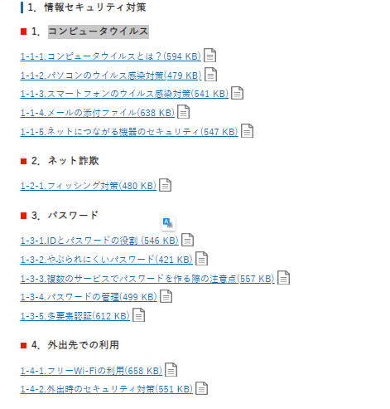
講演に関連した参考資料２ 出典：「IPA 情報処理推進機構HP」
情報セキュリティ教材 （社内でのセキュリティ教育にご活用してください）
（URL:https://www.ipa.go.jp/security/net-anzen/security_materials.html ）
（主な資料）
コンピュータウイルスとは？
パソコンのウイルス感染対策
スマートフォンのウイルス感染対策
メールの添付ファイル
ネットにつながる機器のセキュリティ
フィッシング対策
IDとパスワードの役割
やぶられにくいパスワード
外出時のセキュリティ対策
画面ロック 等

Slide 32
以上が、
「セキュリティ 基本対策の実践」
＋「ポリシー策定について」
の提案となります
ありがとうございました

